Slide 1
Рейтингдердин контекстинде ОшМУнун Scopus маалымат базасындагы абалы

Slide 2
QS агенттиги университеттердин илимий-метрикалык көрсөткүчтөрүн Scopus маалымат базасына таянып алат

Slide 3
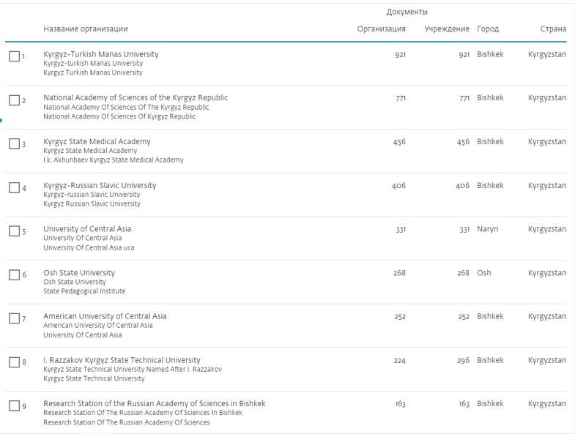

Slide 4
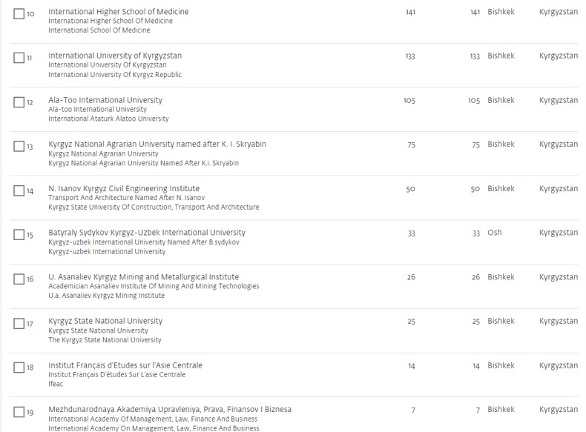

Slide 5
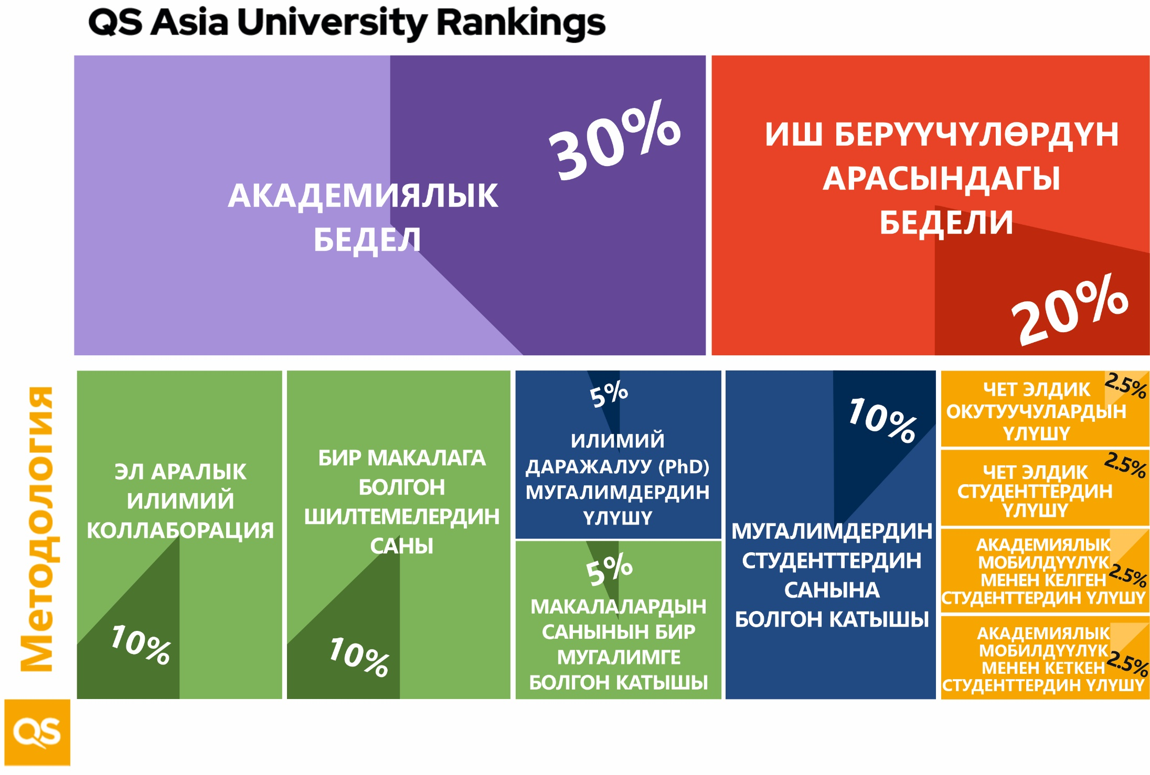

Slide 6
QS CA рейтингдеги ОшМУнун көрсөткүчү
ЖОЖ | QSтеги орду (*WUR) | Скопустагы док.саны | Авторлордун саны | Шилтеме болгон док.саны(*) | Жалпы шил-н саны (h-index) | Өзүнө өзү шилтеме бербеген документ жалпы саны (h-index)
Абай ат. Казак улуттук педагогикалык университети | 4 (681-690) | 1589 | 1139 | 867 (68) | 4119 (22)
Борбордук Азиядагы Америкалык университет | 9 | 252 | 106 | 167 (65) | 1674 (23) | 1359 (22)
Кыргыз-Түрк Манас университети | 13 (851-1000) | 921 | 268 | 606 (298) | 6592 (35)
Тажик улуттук университети | 22 | 180 | 97 | 106 (51) | 701 (12) | 462 (11)
Самарканд мамлекеттик университети | 37 | 1350 | 755 | 748 (224) | 6924 (36)
Каракалпак мамлекеттик университети | 41 | 399 | 256 | 239 (110) | 2287 (27) | 1538 (22)
Ташкент мамлекеттик педагогикалык университети | 43 | 370 | 281 | 97 (31) | 358 (9) | 205 (7)
Ош мамлекеттик университети |  | 268 | 257 | 92 (77) | 368 (9) | 245 (6)

Slide 7
Ош мамлекеттик университети
Макала | Шилтеме саны | Макала | Шилтеме саны | Макала | Шилтеме саны
1 | 77 | 1 | 8 | 7 | 4
1 | 17 | 4 | 7 | 7 | 3
2 | 11 | 2 | 6 | 14 | 2
5 | 9 | 8 | 5 | 39 | 1

Slide 8
Кыргыз-Түрк Манас университети
Макала | Шилтеме саны | Макала | Шилтеме саны | Макала | Шилтеме саны | Макала | Шилтеме саны | Макала | Шилтеме саны
1 | 298 | 1 | 95 | 1 | 57 | 1 | 34 | 1 | 23
1 | 228 | 1 | 93 | 1 | 52 | 1 | 33 | 3 | 22
1 | 145 | 1 | 82 | 1 | 51 | 1 | 32 | 6 | 21
1 | 143 | 1 | 80 | 1 | 47 | 2 | 31 | 3 | 20
1 | 125 | 1 | 74 | 1 | 45 | 4 | 30 | 4 | 19
1 | 122 | 1 | 72 | 2 | 43 | 3 | 29 | 2 | 18
1 | 112 | 1 | 69 | 3 | 41 | 2 | 28 | 6 | 17
1 | 110 | 1 | 65 | 1 | 39 | 3 | 27 | 10 | 16
1 | 106 | 2 | 62 | 3 | 37 | 3 | 26 | 5 | 15
1 | 105 | 1 | 59 | 2 | 35 | 2 | 24 | 7 | 14

Slide 9
Борбордук Азиядагы Америкалык университет
Макала | Шилтеме саны | Макала | Шилтеме саны | Макала | Шилтеме саны | Макала | Шилтеме саны
1 | 65 | 1 | 31 | 2 | 18 | 7 | 7
1 | 57 | 1 | 29 | 2 | 17 | 7 | 6
1 | 45 | 1 | 28 | 2 | 15 | 8 | 5
1 | 44 | 1 | 27 | 3 | 14 | 14 | 4
1 | 40 | 2 | 25 | 1 | 13 | 16 | 3
2 | 38 | 1 | 24 | 2 | 12 | 16 | 2
1 | 37 | 3 | 23 | 3 | 11 | 34 | 1
3 | 35 | 2 | 22 | 5 | 10
2 | 33 | 2 | 21 | 6 | 9
3 | 32 | 1 | 20 | 7 | 8

Slide 10
Тажик улуттук университети
Макала | Шилтеме саны | Макала | Шилтеме саны | Макала | Шилтеме саны
1 | 51 | 1 | 19 | 2 | 8
1 | 43 | 1 | 16 | 5 | 7
1 | 42 | 3 | 15 | 2 | 6
1 | 41 | 2 | 12 | 8 | 5
1 | 32 | 3 | 11 | 9 | 4
1 | 31 | 4 | 10 | 10 | 3
1 | 29 | 2 | 9 | 21 | 2
 |  |  |  | 26 | 1

Slide 11
Кыргыз Республикасынын Жогорку окуу жайларынын 1-Улуттук рейтинги
Өткөрүлгөн сынактын жана Кыргыз Республикасынын Билим берүү жана илим министрлиги менен «EdNet» Билим берүүнүн сапатын камсыз кылуу агенттигинин ортосунда кол коюлган меморандумдун негизинде «EdNet» агенттиги Кыргыз Республикасынын Жогорку окуу жайларынын 1-Улуттук рейтингин өткөрүү боюнча оператор болуп аныкталды.

Slide 12
Улуттук рейтинг Кыргыз Республикасындагы ЖОЖдордун ишмердүүлүгүнө объективдүү жана негиздүү баа берүү жана аларды коомчулук, иш берүүчүлөр жана мамлекет тарабынан кабыл алуу максатында жүргүзүлөт. Улуттук рейтингдин максаттарынын бири ЖОЖдорду QS – эл аралык университеттердин рейтингине катышууга даярдоо болуп саналат. Бул фактыны эске алуу менен Улуттук рейтингинин методологиясы, критерийлери жана баалары QS рейтинги менен салыштыруу мүмкүнчүлүгүн эске алуу менен иштелип чыккан. Кыргыз Республикасынын Улуттук рейтингинин критерийлери QS рейтингинин критерийлери менен салыштырылуучу критерийлердин 6 негизги тобунун тегерегинде топтоштурулган индикаторлордон турат:

Slide 13
Негизги индикаторлор
30%
20%
15%
20%
10%
5%

Slide 14
Рейтингдин алкагында баалоо бир нече этап менен жүргүзүлүп, 1- этапта улуттук ЖОЖдордо иштеген өлкөнүн 1000 алдыңкы окутуучусу жана 500 иш берүүчү, анын ичинде өлкөдө иш алып барган улуттук жана эл аралык компаниялар менен уюмдар тандалып алынат. Окутуучуларды жана иш берүүчүлөрдү тандоо QS методологиясына жакын методологияга ылайык жүргүзүлөт.

Slide 15
ЖОЖ | Скопустагы док.саны | Авторлордун саны | Шилтеме болгон док.саны(*) | Жалпы шил-н саны (h-index) | Өзүнө өзү шилтеме бербеген документ жалпы саны (h-index)
КТ Манас университети | 921 | 268 | 606 (298) | 6592 (35)
КР УИА | 771 | 402 | 522 (512) | 8586 (43)
КММА | 456 | 289 | 276 (7433) | 68356 (62)
КРСУ | 406 | 192 | 251 (159) | 2100 (22) | 1550 (19)
БАУ | 331 | 78 | 255 (411) | 3529 (29) | 2860 (26)
ОшМУ | 268 | 257 | 92 (77) | 368 (9) | 245 (6)
БААУ | 252 | 106 | 167 (65) | 1674 (23) | 1359 (22)
Разакков ат. КМТУ | 296 | 224 | 143 (88) | 699 (9) | 495 (8)
*1 макалага келтирилген шилтемелердин саны

Slide 16
И.Ахунбаев ат.Кыргыз мамлекеттик медициналык академиясы
Макала | Шилтеме саны | Макала | Шилтеме саны | Макала | Шилтеме саны | Макала | Шилтеме саны | Макала | Шилтеме саны
1 | 7433 | 1 | 2113 | 1 | 868 | 1 | 296 | 1 | 163
1 | 4850 | 1 | 1844 | 1 | 798 | 2 | 274 | 1 | 158
1 | 4585 | 1 | 1792 | 1 | 656 | 1 | 269 | 1 | 150
1 | 4355 | 1 | 1791 | 1 | 603 | 1 | 262 | 1 | 142
1 | 4324 | 1 | 1694 | 1 | 573 | 1 | 255 | 1 | 137
1 | 3332 | 1 | 1554 | 1 | 531 | 1 | 231 | 1 | 132
1 | 3261 | 1 | 1482 | 1 | 495 | 1 | 220 | 1 | 128
1 | 3031 | 1 | 1263 | 1 | 427 | 1 | 196 | 1 | 125
1 | 2906 | 1 | 991 | 1 | 418 | 1 | 192 | 1 | 122
1 | 2401 | 1 | 897 | 1 | 399 | 1 | 179 | 1 | 108

Slide 17
И.Раззаков атындагы Кыргыз мамлекеттик техникалык университети
Макала | Шилтеме саны | Макала | Шилтеме саны | Макала | Шилтеме саны | Макала | Шилтеме саны
1 | 88 | 1 | 14 | 3 | 7 | 29 | 2
1 | 82 | 1 | 12 | 4 | 6 | 47 | 1
1 | 52 | 2 | 10 | 10 | 5
1 | 26 | 4 | 9 | 12 | 4
1 | 18 | 6 | 8 | 18 | 3

Slide 18
ЖОЖ | (*) | (*) | (*) | (*)
Абай ат. Казак улуттук педагогикалык университети | Коомдук илимдер 767 (37) | Искусство жана гуманитардык илимдер 227 (26) | Инженердик илим 272 (37) | Компьютердик илимдер – 229 (20)
Борбордук Азиядагы Америкалык университет | Коомдук илимдер 153 (45) | Искусство жана гуманитардык илимдер 47 (32) | Жер жана планета илимдери – 39 (45) | Айлана-чөйрө илими 24 (65)
Кыргыз-Түрк Манас университети | Айыл чарба жана биологиялык илимдер 198 (125) | Коомдук илимдер 141 (39) | Математика 129 (15) | Инженердик 108 (122)
Тажик улуттук университети | Материалдар илими 49 (41) | Физика жана астрономия 44 (51) | Химия 39 (15) | Математика 27 (6)
Самарканд мамлекеттик университети | Физика жана астрономия 592 (224) | Математика 353 (62) | Инженердик илим 218 (85) | Материалдар илими 215 (224)
Каракалпак мамлекеттик университети | Айлана-чөйрө илими – 124 (43) | Жер жана планета илимдери – 115 (43) | Энергетика 98 (43) | Математика 87 (44)
Ташкент мамлекеттик педагогикалык университети | Энергетика 151 (6) | Айлана-чөйрө илими – 149 (5) | Жер жана планета илимдери – 146 (31) | Инженердик илим 72 (9)
Ош мамлекеттик университети | Медицина 87 (8) | Инженердик илим 43 (5) | Компьютердик илимдер – 38 (17) | Математика 38 (9)
*1 макалага келтирилген шилтемелердин саны

Slide 23
Көңүл бурганыңыздар үчүн рахмат!

